Slide 1
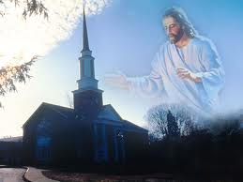
iglesia de Laodicea
Apoc.3:14-22.

Slide 2
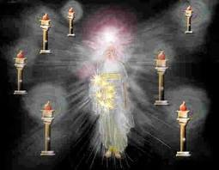
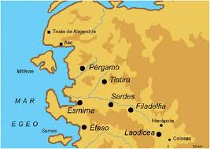
Laodicea

Slide 3
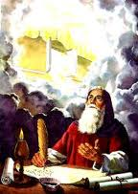
Texto Bíblico: Apocalipsis 3: 14-22.
Y escribe al ángel de la iglesia en Laodicea: “He aquí el Amén, el testigo fiel y verdadero, el principio de la creación de Dios, dice esto”:

Slide 4

Yo conozco tus obras, que ni eres frío ni caliente. ¡Ojalá fueses frío o caliente!
Pero por cuanto eres tibio, y no frío ni caliente, te vomitaré de mi boca. Porque tú dices: Yo soy rico, y me he enriquecido, y de ninguna cosa tengo necesidad; y no sabes que tú eres un desventurado, miserable, pobre, ciego y desnudo.

Slide 5
Por tanto, yo te aconsejo que de mí compres oro refinado en fuego, para que seas rico, y vestiduras blancas para vestirte, y que no se descubra la vergüenza de tu desnudez; y unge tus ojos con colirio, para que veas. Yo reprendo y castigo a todos los que amo; sé, pues, celoso, y arrepiéntete.
He aquí, yo estoy a la puerta y llamo; si alguno oye mi voz y abre la puerta, entraré a él, y cenaré con él, y él conmigo. Al que venciere, le daré que se siente conmigo en mi trono, así como yo he vencido, y me he sentado con mi Padre en su trono.
El que tiene oído, oiga lo que el Espíritu dice a las iglesias.

Slide 6
Laodicea significa: el pueblo es juzgado.
1844
Segunda venida de Cristo
22 de Octubre comienza el juicio investigador, cuando Cristo pasó del lugar Santo al Santísimo del Santuario celestial.

Slide 7
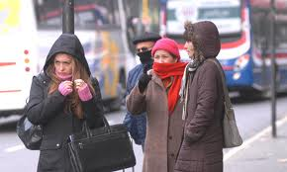
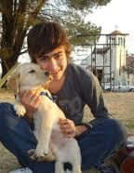
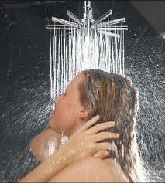
Tibio. Que tiene una temperatura media entre el frío y el calor.
¿Cual de estas tres temperaturas quisiera usted tener?

Slide 8
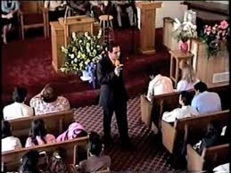
Laodicea, Es el tiempo del fin del tiempo
La iglesia de esta época se enfrentará a la hora de prueba que está para venir sobre el mundo entero, de la cual fue guardada la iglesia de Filadelfia, o sea: EL TIEMPO DE ANGUSTIA.

Slide 9
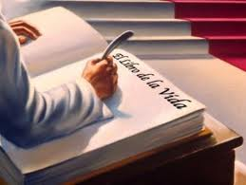
En ese tiempo sucederán los siguientes eventos
(1) Lo que anunció Daniel:
Daniel 12:1-3. En aquel tiempo se levantará Miguel, el gran príncipe que está de parte de los hijos de tu pueblo. »Será tiempo de angustia, cual nunca fue desde que hubo gente hasta entonces; pero en aquel tiempo será libertado tu pueblo, todos los que se hallen inscritos en el libro.

Slide 10
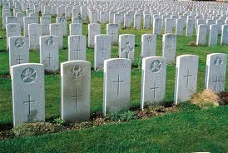
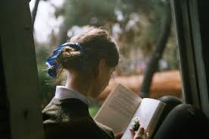
² Muchos de los que duermen en el polvo de la tierra serán despertados: unos para vida eterna, otros para vergüenza y confusión perpetua.
³ Los entendidos resplandecerán como el resplandor del firmamento; y los que enseñan la justicia a la multitud, como las estrellas, a perpetua eternidad.

Slide 11
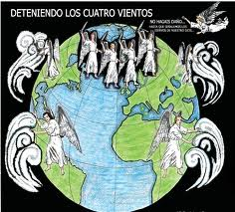
(2) Cuando soplen los vientos.
Apoc.7:1-3. Después de esto vi a cuatro ángeles en pie sobre los cuatro ángulos de la tierra, que detenían los cuatro vientos de la tierra, para que no soplase viento alguno sobre la tierra, ni sobre el mar, ni sobre ningún árbol.

Slide 12
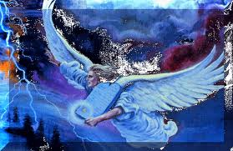
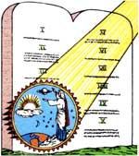
Vi también a otro ángel que subía de donde sale el sol, y tenía el sello del Dios vivo; y clamó a gran voz a los cuatro ángeles, a quienes se les había dado el poder de hacer daño a la tierra y al mar,
diciendo: No hagáis daño a la tierra, ni al mar, ni a los árboles, hasta que hayamos sellado en sus frentes a los siervos de nuestro Dios.

Slide 13

(3)Persecución a muerte
Apoc.13:15-18. Y se le permitió infundir aliento a la imagen de la bestia, para que la imagen hablase e hiciese matar a todo el que no la adorase. Y hacía que a todos, pequeños y grandes, ricos y pobres, libres y esclavos, se les pusiese una marca en la mano derecha, o en la frente;
Se aplicará la pena de muerte para los que guarden el sábado.

Slide 14
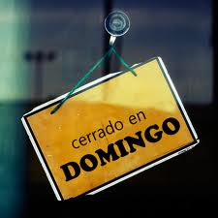
y que ninguno pudiese comprar ni vender, sino el que tuviese la marca o el nombre de la bestia, o el número de su nombre.
Aquí hay sabiduría. El que tiene entendimiento, cuente el número de la bestia, pues es número de hombre. Y su número es seiscientos sesenta y seis.
La profecía dice que Solamente los que guarden el domingo podrán comprar o vender.

Slide 15
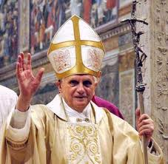
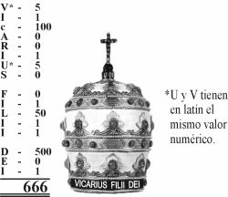
¿Qué es el 666?
Vicarivs Filii Dei: "El representante del Hijo de Dios”

Slide 16
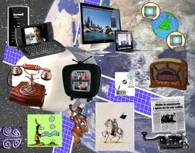
Laodicea es la ultima iglesia mocionada en la profecía, es la iglesia militante, que tiene dos cosas importantes para anunciarle al mundo:
1). El mensaje de la segunda venida de Cristo (Mat.24:14) “Y será predicado este evangelio del reino en todo el mundo, para testimonio a todas las naciones; y entonces vendrá el fin”
Para lograrlo, Dios a puesto a su disposición medios de comunicación nunca antes soñados.

Slide 17
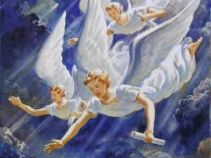
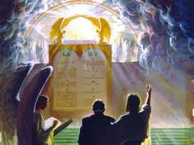
2). El mensaje de los tres ángeles Apoc.14:6-12.
Vi volar por en medio del cielo a otro ángel, que tenía el evangelio eterno para predicarlo a los moradores de la tierra, a toda nación, tribu, lengua y pueblo, diciendo a gran voz:
Temed a Dios, y dadle gloria, porque la hora de su juicio ha llegado; y adorad a aquel que hizo el cielo y la tierra, el mar y las fuentes de las aguas.
En este periodo se realiza el juicio (1 Ped.4:17).

Slide 18
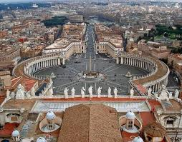
⁸ Otro ángel le siguió, diciendo: Ha caído, ha caído Babilonia, la gran ciudad, porque ha hecho beber a todas las naciones del vino del furor de su fornicación.

Slide 19
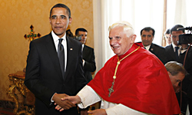
⁹ Y el tercer ángel los siguió, diciendo a gran voz: Si alguno adora a la bestia y a su imagen, y recibe la marca en su frente o en su mano,
¹⁰ él también beberá del vino de la ira de Dios, que ha sido vaciado puro en el cáliz de su ira; y será atormentado con fuego y azufre delante de los santos ángeles y del Cordero;
.Aquí están representados la Bestia y la Imagen de la bestia.

Slide 20
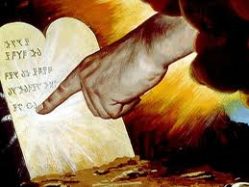
¹¹ y el humo de su tormento sube por los siglos de los siglos. Y no tienen reposo de día ni de noche los que adoran a la bestia y a su imagen, ni nadie que reciba la marca de su nombre. ¹²
Aquí está la paciencia de los santos, los que guardan los mandamientos de Dios y la fe de Jesús
En aquel día multitudes se lamentarán no haber obedecido los Mandamientos de Dios, pero ya es demasiado tarde, porque el tiempo no será más.

Slide 21
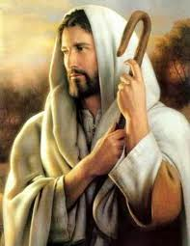
¿Quién es el que se identifica como: “El Amen”, “El Testigo Fiel y Verdadero?
El relacionar el AMEN con el TESTIGO FIEL y VERDADER , los identifica como títulos de Cristo Isaías 65:16.
“ El que desee ser bendecido en la tierra, en el Dios de verdad se bendecirá”, en (Juan 14:6) dice Cristo: “YO SOY el camino, la verdad y la vida “. Por lo tanto, su mensaje a Laodicea debe ser aceptado sin dudar.

Slide 22
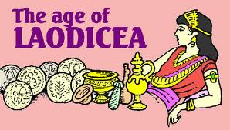
El que dice la VERDAD, el AMEN, está hablando de Laodicea, la iglesia de esta época, en la que usted y yo estamos viviendo.
La iglesia auto-engañada Él le habla la verdad acerca de su condición, ya que ella no la reconoce.
Estamos orgullosos de tener la verdad, la Biblia y el Espíritu de Profecía, pero Dios nos dice: “eso no es suficiente, tienes que vivirlo, practicarlo”.

Slide 23
“YO CONOZCO TUS OBRAS, QUE NI ERES FRIO NI CALIENTE”, Nos dice Cristo.
Es interesante que no se acuse a Laodicea de ninguno de los males que han sido grandes problemas en los siglos anteriores.
¿Cuáles habían sido los problemas de la iglesia anteriormente?
Había convivido con Jezabel, en su medio había tenido a los Nicolaítas, por tanto, se le había dicho que estaba muerta.

Slide 24
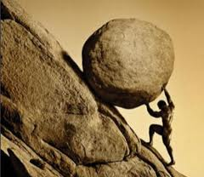
A esta se le acusa de tibieza, de autosuficiencia, se le acusa de no conocer su verdadera situación, porque es ciega (Apoc.3:17).

Slide 25
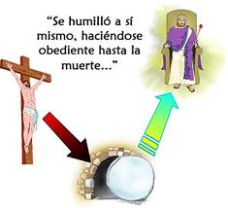
¿Dónde estaba el problema de Laodicea?
El problema de Laodicea consiste precisamente en que cree que está bien, por lo tanto no procura remediar la deficiencia.

Slide 26
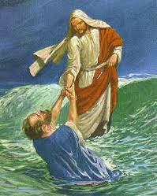
¿Qué advertencia hace Cristo si no se remedia esta situación?
“TE VOMITARÉ DE MI BOCA”
Todos los que no acepten el consejo del Testigo Fiel serán expedidos del cuerpo por el ZARANDEO.
Cuando Pedro dijo: “Mi vida pondré por ti” (Juan 13:37), Jesús le respondió: “Simón, Simón, he aquí Satanás os ha pedido para zarandearos como a trigo” (Luc.22:31-32).
El problema de Pedro y el de Laodicea es el mismo, la suficiencia propia.

Slide 27
“PORQUE TU DICES: YOSOY RICO, Y ME E ENRRIQUECIDO”…ERES (1),UN DESVENTURADO (2), MISERABLE (3), POBRE (4), CIEGO Y (5), DESNUDO”.
¿Cuál es la característica de los cristianos de esta época?
Los cristianos de esta época pretenden ser ricos en si mismos. La autosuficiencia es la característica de la época (Isaías 4:1).
Y echarán mano de un hombre siete mujeres en aquel tiempo, diciendo: “Nosotras comeremos de nuestro pan, y nos vestiremos de nuestras ropas; solamente sea llamado tu nombre sobre nosotras”.

Slide 28
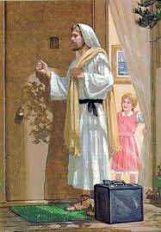
Por tanto, te aconsejo que compres de mí:
a). Oro refinado en fuego. O sea, las riquezas espirituales, representa la FE que obra por el AMOR Gal.5:6 ; Mat.6:19-20.
B).Vestiduras blancas. representa la Justicia de Cristo, Gal.3.27; Mat.22:11; Apoc.3:4.
c). Colirio para que veas. Es el antídoto celestial para su ceguera espiritual. Esta es la obra del Espíritu Santo (Juan 16:8-11.
Aquí Cristo se presenta a nuestra casa como un vendedor de los productos espirituales, que son los únicos que remedian nuestra necesidad espiritual. Y solamente Él los vende.

Slide 29
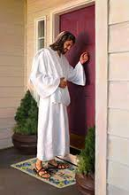
Dice Jesús hoy:
“He aquí yo estoy a la puerta y llamo, si alguno escucha mi voz y abre la puerta, entraré a él, y cenaré con él, y él con migo” Apoc.3:20.
Cristo se a estacionado junto a la puerta, y permanece allí. Nunca se cansa de ofrecer su bendita presencia a todos los que quieran recibirle (Juan 1:12; Mat.28:20).
Imagínate, Cristo, el dueño del universo, parado junto a la puerta de tu casa, esperando que tu le abras, aunque tu no lo ves, es real.

Slide 30
Generalmente, las comidas del día son tres, desayuno, almuerzo y cena. Note que Cristo dice: “Si alguno escucha mi voz y abre la puerta, cenaré con él, y él conmigo.
Note el propósito de Jesús
1). Que tu escuches su voz.
2). Que le abras la puerta.
3). Que le compres los tres productos que trae, y que precisamente son los que necesitas.
Cundo le abres la puerta, y le compras la mercancía, estableces una conversación el, por tanto, como ya entablaste una amistad con Él, Él te encima su compañía en la cena y además pasa la noche contigo, ¿no es esto maravilloso?

Slide 31
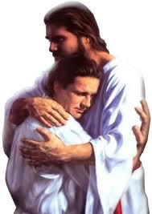
Si tu permaneces en esa amistad con Cristo a pesar de las circunstancias: Cristo te dice: “Al que venciere, le daré que se siente conmigo en mi trono, así como yo he vencido, y me he sentado con mi Padre en su trono” (Apoc.3:21).

Slide 32
¿A quienes es que se les hace esta promesa?
Es a los vencedores en Laodicea a quienes se les da la promesa de sentarse con Cristo en su trono.
Es durante este periodo que sucede
1). La legislación dominical.
2). Abandono de las grandes Ciudades.
3). Decreto de muerte.
4). Huida de las pequeñas ciudades.
Esto trae como consecuencia
1). Angustia de Jacob.
2). Tiempo de angustia.
3). Persecución.

Slide 33

Finalmente la liberación.

Slide 34
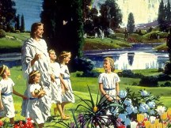
Vivir con Cristo por la eternidad

Slide 35
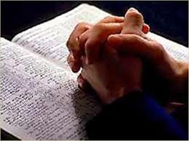
El cumplimiento de los anuncios proféticos nos dicen que Cristo esta muy próximo a manifestarse en gloria.
Mi invitación para usted es que oremos fervientemente, para que juntos tengamos un lugar en las mansiones que Cristo fue a preparar, Amen.

